Slide 1



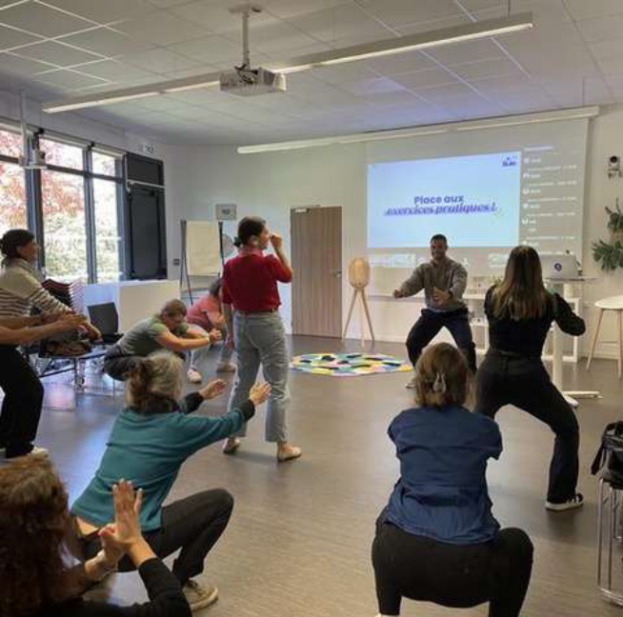

LES PALMES DU
SPORT & ENTREPRISE
Catégorie : INTÉGRATION DU SPORT EN ENTREPRISE
LE PROJET EN QUELQUES MOTS
Amarris, groupe d'expertise comptable de 650 collaborateurs, est partenaire titre du Marathon International de la Côte d'Amour depuis 2024. L'entreprise offre l'inscription à ses collaborateurs et déploie un dispositif complet : entraînements internes, événement Sport & Nutrition, stand avec « Mur des Fiertés », after-courses conviviaux ouverts aux familles. Originalité forte : une campagne de communication 100 % « maison » mettant en scène les collaborateurs eux-mêmes comme ambassadeurs.
RESULTATS
34 coureurs en 2024, 41 en 2025 (+20 %)
90 collaborateurs attendus en 2026
3,8 millions de contacts publicitaires cumulés
130 publications sociales, 73 000 vues
30 % de participants fidèles d'une année à l'autre
Plus d’infos ? PAULINE DELHENS · pauline.dhelens@amarris.fr

Slide 2
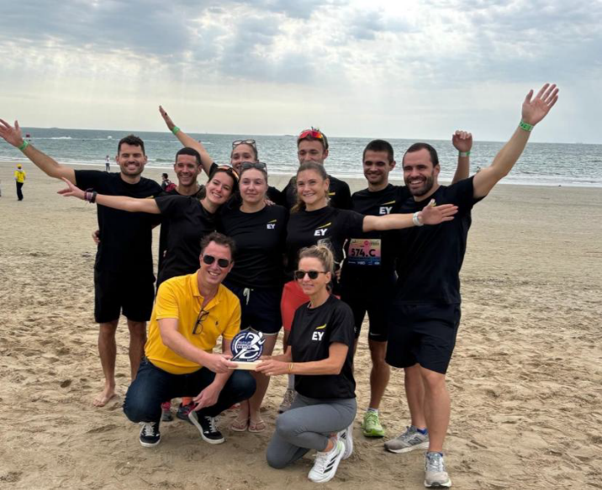

LES PALMES DU
SPORT & ENTREPRISE
Catégorie : INTÉGRATION DU SPORT EN ENTREPRISE
LE PROJET EN QUELQUES MOTS
EY Ouest (300 collaborateurs, Nantes) porte une dynamique sportive complète mêlant pratique quotidienne, événements collectifs et accompagnement d'athlètes de haut niveau. Partenaire du Triathlon Audencia – La Baule depuis 2006, le cabinet y fédère chaque année des collaborateurs de toute la France, tous grades confondus. En parallèle, footings, padel et foot en salle rythment la semaine. EY finance aussi ses triathlètes jusqu'aux championnats du monde IronMan.
RESULTATS
160 collaborateurs mobilisés en 2025
43 équipes engagées en tri-relais
Partenariat Audencia actif depuis 2006
3 athlètes soutenus aux Mondiaux IronMan
8 800 participants/an, 1er triathlon handisport
Plus d’infos ? GALINA PLETNEVA · galina.pletneva@fr.ey.com

Slide 3

LES PALMES DU
SPORT & ENTREPRISE
Catégorie : INTÉGRATION DU SPORT EN ENTREPRISE
LE PROJET EN QUELQUES MOTS
Le Groupe Jean Rouyer Automobiles (1 600 collaborateurs) a organisé le 22 juin 2025 l'événement « Courir après l'Envol » en partenariat avec l'association Après l'Envol, qui accompagne des personnes touchées par le cancer. Courses en relais, marches nordiques et marches solidaires sur un parcours de 7 km ont rassemblé collaborateurs, partenaires et habitants. L'intégralité des inscriptions a été reversée à l'association. L'édition 2026 est déjà programmée.
RESULTATS
600 participants mobilisés
10 700 € collectés reversés
Cohésion d'équipe renforcée en interne
Visibilité accrue pour l'association
Édition 2026 reconduite le 28 juin
Plus d’infos ? FANNY HAGNERE · fanny.hagnere@jeanrouyerautomobiles.fr

Slide 4
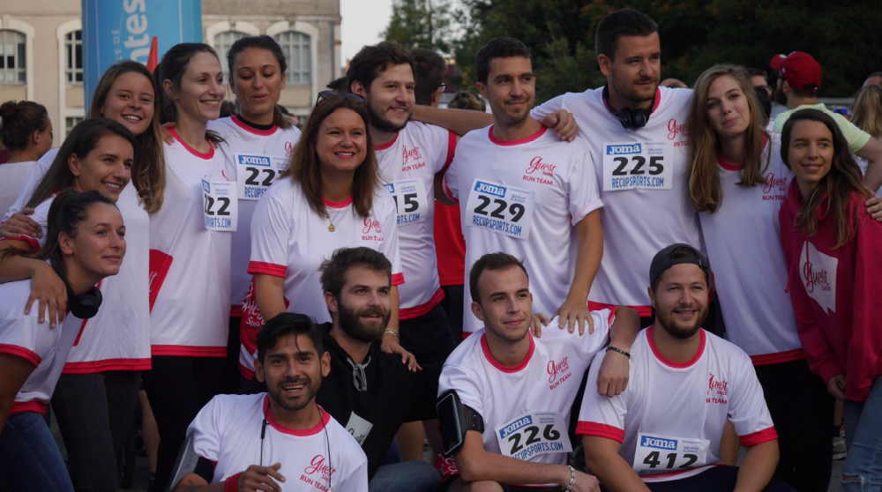

LES PALMES DU
SPORT & ENTREPRISE
Catégorie : INTÉGRATION DU SPORT EN ENTREPRISE
LE PROJET EN QUELQUES MOTS
Guest Suite, startup nantaise de 30 collaborateurs, a intégré durablement le sport dans sa culture d'entreprise comme levier de bien-être et de cohésion. Cours de boxe hebdomadaires financés par l'entreprise, pause méridienne aménagée, douches dans les locaux, communauté sportive auto-organisée via Slack et événements fédérateurs tout au long de l'année : le sport fait partie du quotidien, accessible à tous, sans obligation.
RESULTATS
Cohésion et esprit d'équipe renforcés
Foulées de la Tech : 1 500 coureurs
Bien-être au travail en progression
Attractivité RH et fidélisation accrues
Dynamique collective durable installée
Plus d’infos ? CHARLINE BLANCHET · charline.blanchet@guest-suite.com

Slide 5
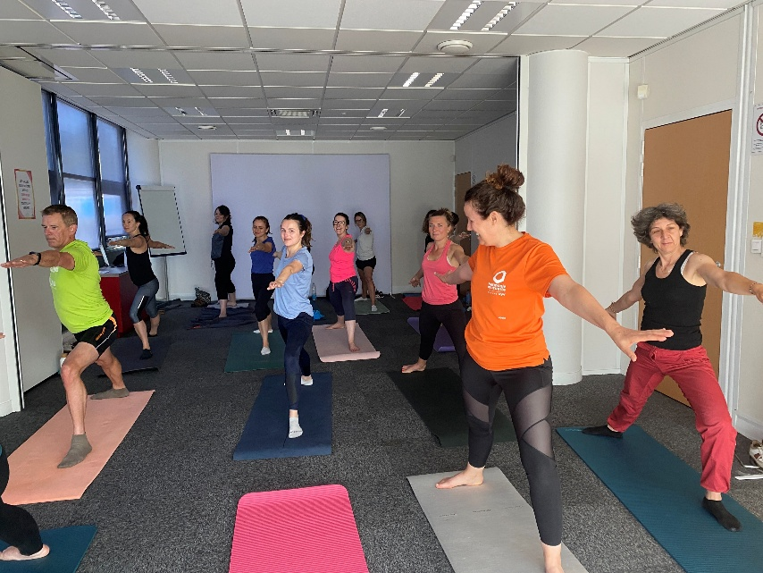

LES PALMES DU
SPORT & ENTREPRISE
Catégorie : INTÉGRATION DU SPORT EN ENTREPRISE
LE PROJET EN QUELQUES MOTS
Harmonie Mutuelle, 1er acteur de santé en France (1 000 salariés), a déployé sur ses 15 sites du Grand Ouest un programme d'activité physique pour lutter contre la sédentarité de ses collaborateurs. Yoga, stretching, Pilates, renforcement musculaire, marche nordique, initiation golf : les formats sont variés et accessibles à tous. La sédentarité est intégrée au Document unique des risques, et des espaces dédiés avec matériel et douches ont été aménagés.
RESULTATS
247 séances, 1 487 participants/an
600 participants à la Marche 30 min
Semaine QVCT : 27 séances, 200 participants
15 sites équipés, activités toute l'année
Sédentarité inscrite au Document unique
Plus d’infos ? JEAN-CHARLES TRUS · jean-charles.trus@harmonie-mutuelle.fr

Slide 6

LES PALMES DU
SPORT & ENTREPRISE
Catégorie : INTÉGRATION DU SPORT EN ENTREPRISE
LE PROJET EN QUELQUES MOTS
L'Institut de Cancérologie de l'Ouest (ICO, 1 200 salariés) a créé un calendrier de l'Avent sportif pour rendre l'activité physique accessible à tous ses collaborateurs, y compris ceux aux plannings contraints. Pendant 24 jours, une vidéo courte d'exercices (2 à 5 min) était diffusée quotidiennement, réalisable sur le lieu de travail ou à domicile. Conçu par deux enseignantes en activités physiques adaptées, ce dispositif vise la prévention santé sans recherche de performance.
RESULTATS
24 vidéos diffusées à 1 200 salariés
Cohésion renforcée au sein des services
Pratique quotidienne régulière installée
Moments de détente et bien-être au travail
Esprit de challenge entre collègues
Plus d’infos ? JULIE DEVRIENDT · julie.devriendt@ico.unicancer.fr

Slide 7
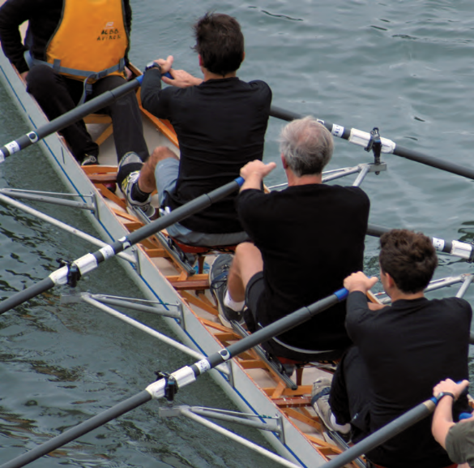

LES PALMES DU
SPORT & ENTREPRISE
Catégorie : INTÉGRATION DU SPORT EN ENTREPRISE
LE PROJET EN QUELQUES MOTS
Jean-Pierre Doly, consultant RH et « accordeur de talents », transpose depuis 25 ans les méthodes du sport en entreprise et réciproquement. Il accompagne des grands groupes (Renault, Danone, Malakoff Médéric) dans l'intégration de l'activité physique et sportive, et conseille fédérations et clubs professionnels en organisation, management et gestion RH. Son approche croise psychologie, management interculturel et pédagogie sportive, formalisée dans deux ouvrages (Dunod, Solar).
RESULTATS
Absentéisme en baisse en entreprise
Inclusion de parasportifs en entreprise
Repositionnements professionnels durables de sportifs
Cohésion et ambiance améliorées
Méthodes RH transférées au football pro
Plus d’infos ? JEAN-PIERRE DOLY · jpdoly@gmail.com

Slide 8

LES PALMES DU
SPORT & ENTREPRISE
Catégorie : INTÉGRATION DU SPORT EN ENTREPRISE
LE PROJET EN QUELQUES MOTS
LNA Santé a mis en place, en collaboration avec la start-up BIPED, des challenges sportifs et des team buildings au sein de ses cliniques. Réalisation d’un Tem building sportif sous forme de challenge collaborative sur 12 jours. Chaque minute d’activité est convertie en point, lui-même converti en don pour la cause soutenue; Offre sportive au siège, il propose à 4 temps distincts (renforcement musculaire, bodybalance).
RESULTATS
75 participants en 16 équipes au team building sportif
44 salariés utilisent l’offre sportive du siège
Participation à la course Odysséa (113 salariés).
Participation à un tournoi paralympique (13 personnes).
Plus d’infos ? Thibaud Lefrançois - thibaud.lefrancois@lna-sante.com

Slide 9
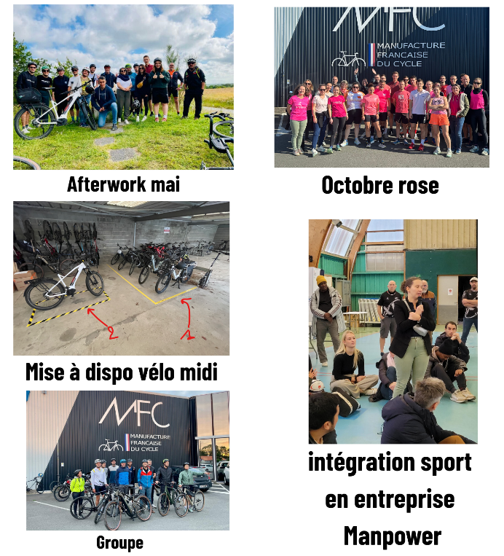

LES PALMES DU
SPORT & ENTREPRISE
Catégorie : INTÉGRATION DU SPORT EN ENTREPRISE
LE PROJET EN QUELQUES MOTS
La Manufacture Française du Cycle, premier fabricant français de vélos, fait du sport et du vélo un levier de cohésion et de qualité de vie au travail. Tout au long de l'année, l'entreprise propose des temps forts sportifs : challenge Mai à vélo sur Géovélo, afterworks vélo, courses solidaires Octobre Rose, participation aux événements running du territoire et rencontre avec la Team Cross-Country SUNN. Les actions sont portées conjointement par les services RH et RSE.
RESULTATS
19 000 km parcourus en Mai à vélo
30 collaborateurs mobilisés Octobre Rose
40 participants aux afterworks vélo
21 dossards courses pris en charge
Engouement collectif croissant chaque année
Plus d’infos ? CLAIRE PENHOET · rse@mfdc.fr

Slide 10
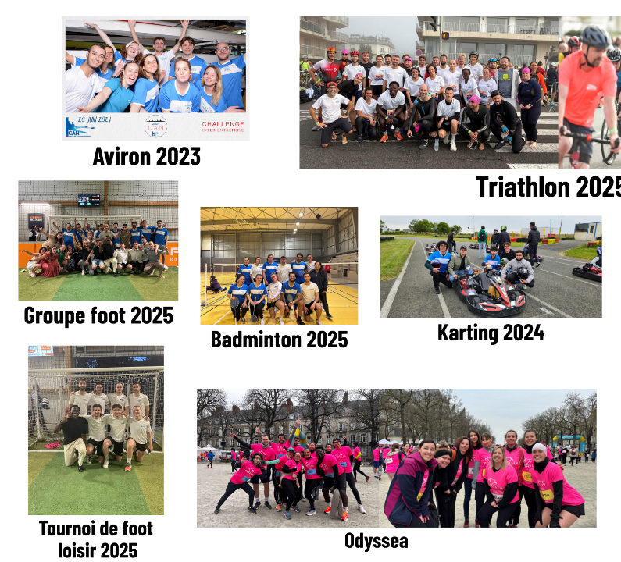

LES PALMES DU
SPORT & ENTREPRISE
Catégorie : INTÉGRATION DU SPORT EN ENTREPRISE
LE PROJET EN QUELQUES MOTS
RSM France, cabinet d'expertise comptable de 135 collaborateurs, a fait du sport un pilier de sa culture d'entreprise. Un coach sportif intervient chaque semaine dans les locaux, et un partenariat avec une salle de cross-training propose des programmes dédiés de six semaines. L'entreprise finance les inscriptions à de nombreux événements : courses solidaires Odysséa, triathlon de La Baule, tournois de badminton et de football inter-cabinets avec qualification européenne à Prague.
RESULTATS
Décloisonnement entre services renforcé
Offre multisport variée toute l'année
Bien-être, réduction du stress constatés
Équipes plus engagées et équilibrées
Sentiment d'appartenance consolidé
Plus d’infos ? CHRISTOPHE BLANDIN · christophe.blandin@rsmfrance.fr

Slide 11
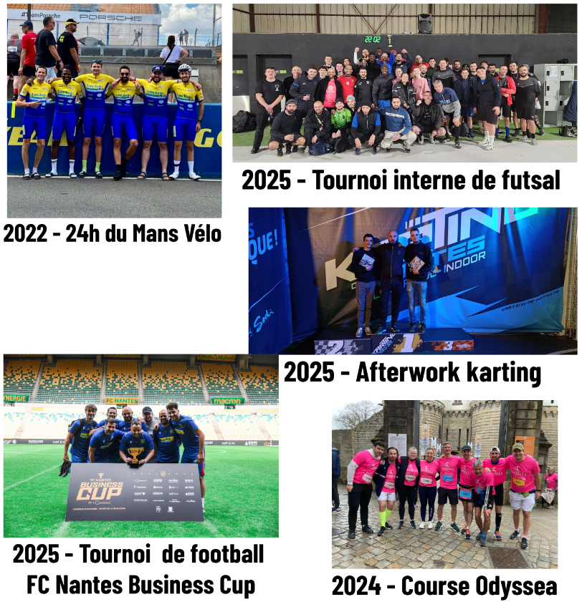

LES PALMES DU
SPORT & ENTREPRISE
Catégorie : INTÉGRATION DU SPORT EN ENTREPRISE
LE PROJET EN QUELQUES MOTS
SEPAMAT, créateur de solutions automobiles (294 salariés, Orvault), a structuré sa dynamique sportive autour d'une Commission Sportive composée de collaborateurs volontaires. Depuis 2019, un cours de sport hebdomadaire est proposé chaque vendredi midi avec un coach agréé. L'entreprise participe depuis plus de 25 ans au Triathlon de La Baule en relais et s'engage dans des événements variés : 24h du Mans karting et vélo, courses solidaires, tournois inter-entreprises et afterworks sportifs.
RESULTATS
Cours hebdomadaire ancré depuis 2019
+25 ans au Triathlon de La Baule
Participation aux Jeux Mondiaux du Sport d'Entreprise
Offre multisport diversifiée chaque année
Jeux Mondiaux au Danemark visés en 2026
Plus d’infos ? LIONEL TIBERGHIEN · tiberghien@sepamat.fr

Slide 12
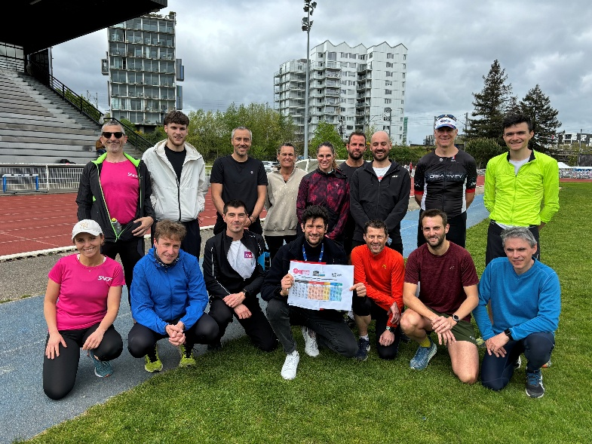


LES PALMES DU
SPORT & ENTREPRISE
Catégorie : INTÉGRATION DU SPORT EN ENTREPRISE
LE PROJET EN QUELQUES MOTS
SoRunning by SNCF est une communauté interne dédiée à la marche et au running, ouverte à tous les collaborateurs du Groupe SNCF (~270000 pers.) sans barrière d'âge, de niveau ou de statut. Via un challenge connecté national, des runs collectifs inter-métiers, des sessions techniques et des afterworks collaboratifs, elle fait du sport un levier concret de prévention santé, de gestion du stress et de cohésion entre sites et métiers, au service de la qualité de vie au travail.
RESULTATS
1 200 membres, ~100 entités
Challenge : 850 participants, satisfaction 4,7/5
Bien-être et motivation en hausse
Liens renforcés entre métiers et sites
Modèle inclusif, reproductible, peu coûteux
Plus d’infos ? LOIC QUEUDRUE · loic.queudrue@sncf.fr

Slide 13
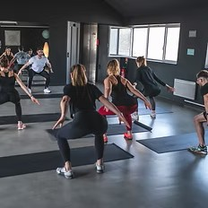

LES PALMES DU
SPORT & ENTREPRISE
Catégorie : INTÉGRATION DU SPORT EN ENTREPRISE
LE PROJET EN QUELQUES MOTS
Team Care est une entreprise de 8 collaborateurs (Vertou) spécialisée dans l'intégration du sport et du bien-être en entreprise en Loire-Atlantique. Son offre couvre les séances collectives en entreprise (Pilates, yoga, cross-training, running), le coaching sportif de cadres et dirigeants, les formations gestes et postures, et l'organisation de semaines bien-être (SQVCT). Elle accompagne des entreprises de secteurs variés : aéronautique, BTP, promotion immobilière, agroalimentaire.
RESULTATS
TMS réduits de 30 % en moyenne
Jusqu'à 3 ans sans arrêt de travail
Meilleure tolérance au stress professionnel
Cohésion renforcée chez les clients
Posture et motivation des dirigeants améliorées
Plus d’infos ? JULIETTE CHEVEAU · juliette@teamcare44.com

Slide 14
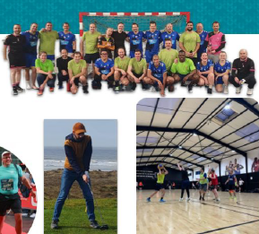

LES PALMES DU
SPORT & ENTREPRISE
Catégorie : INNOVATION ET TRANSFORMATION PAR LE SPORT
LE PROJET EN QUELQUES MOTS
La Coopérative U a créé TONUS, une association sportive pour les 3 000 collaborateurs de son Campus de Carquefou, regroupant trois entités (U Log, U Tech, Coopérative U). Face à des métiers sédentaires et un site décentré, TONUS propose 20 disciplines, une salle de sport interne de 10 machines en accès libre, 7 séances hebdomadaires de fitness encadrées par des coachs professionnels, des tournois inter-entités et des challenges inter-entreprises. L'association est animée par 40 bénévoles.
RESULTATS
440 adhérents actifs, parité 55/45
250 séances de fitness par an
120 inscrits fitness, 20 disciplines
4 tournois, 112 participants (2024-2025)
Sponsoring Marathon-Relais de Nantes
Plus d’infos ? HERVE LEFORT · tonus-bureau@systeme-u.fr

